Slide 1
Степ платформы есть у нас, мы покажем мастер класс!
Занятия по степ - аэробике
Цель: научить детей различным видам ритмичных движений на степе, умению свободно и ритмично двигаться, управляя своими движениями под музыку
Задачи:
-формировать умение выполнять движения на степе;
- учить исполнять небольшие танцевальные этюды с использованием степа;
- формировать равновесие, координацию движений и правильную осанку;
- воспитывать интерес к спортивным упражнениям и здоровому образу жизни

Slide 2
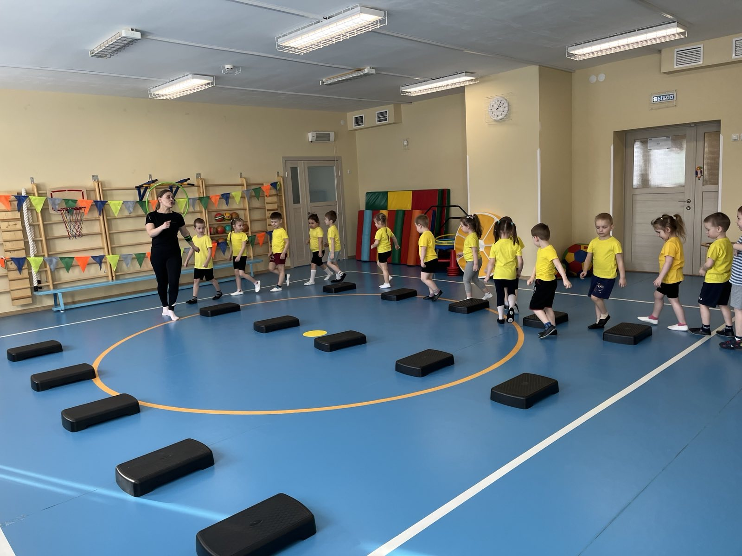
Наши первые занятия!

Slide 3
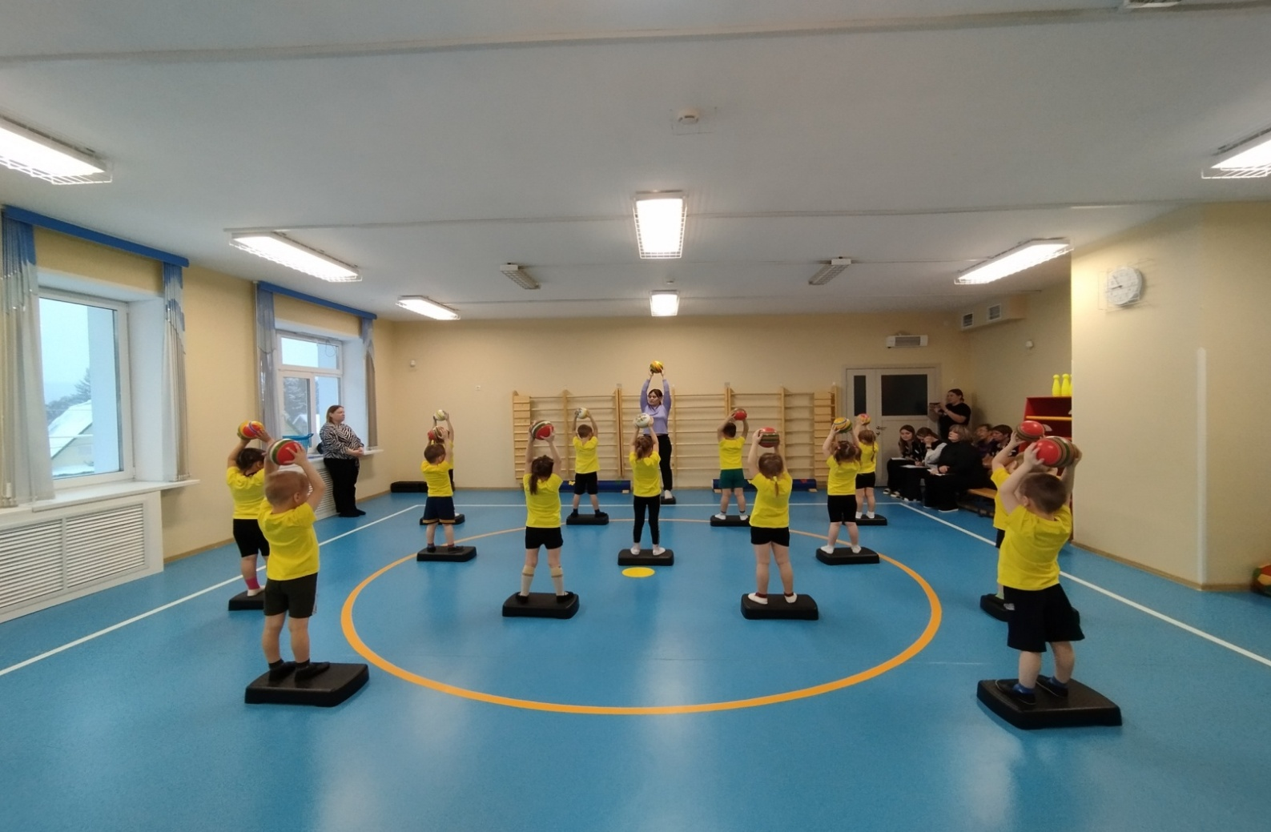
Открытое занятие
«По ступенькам здоровья»

Slide 4
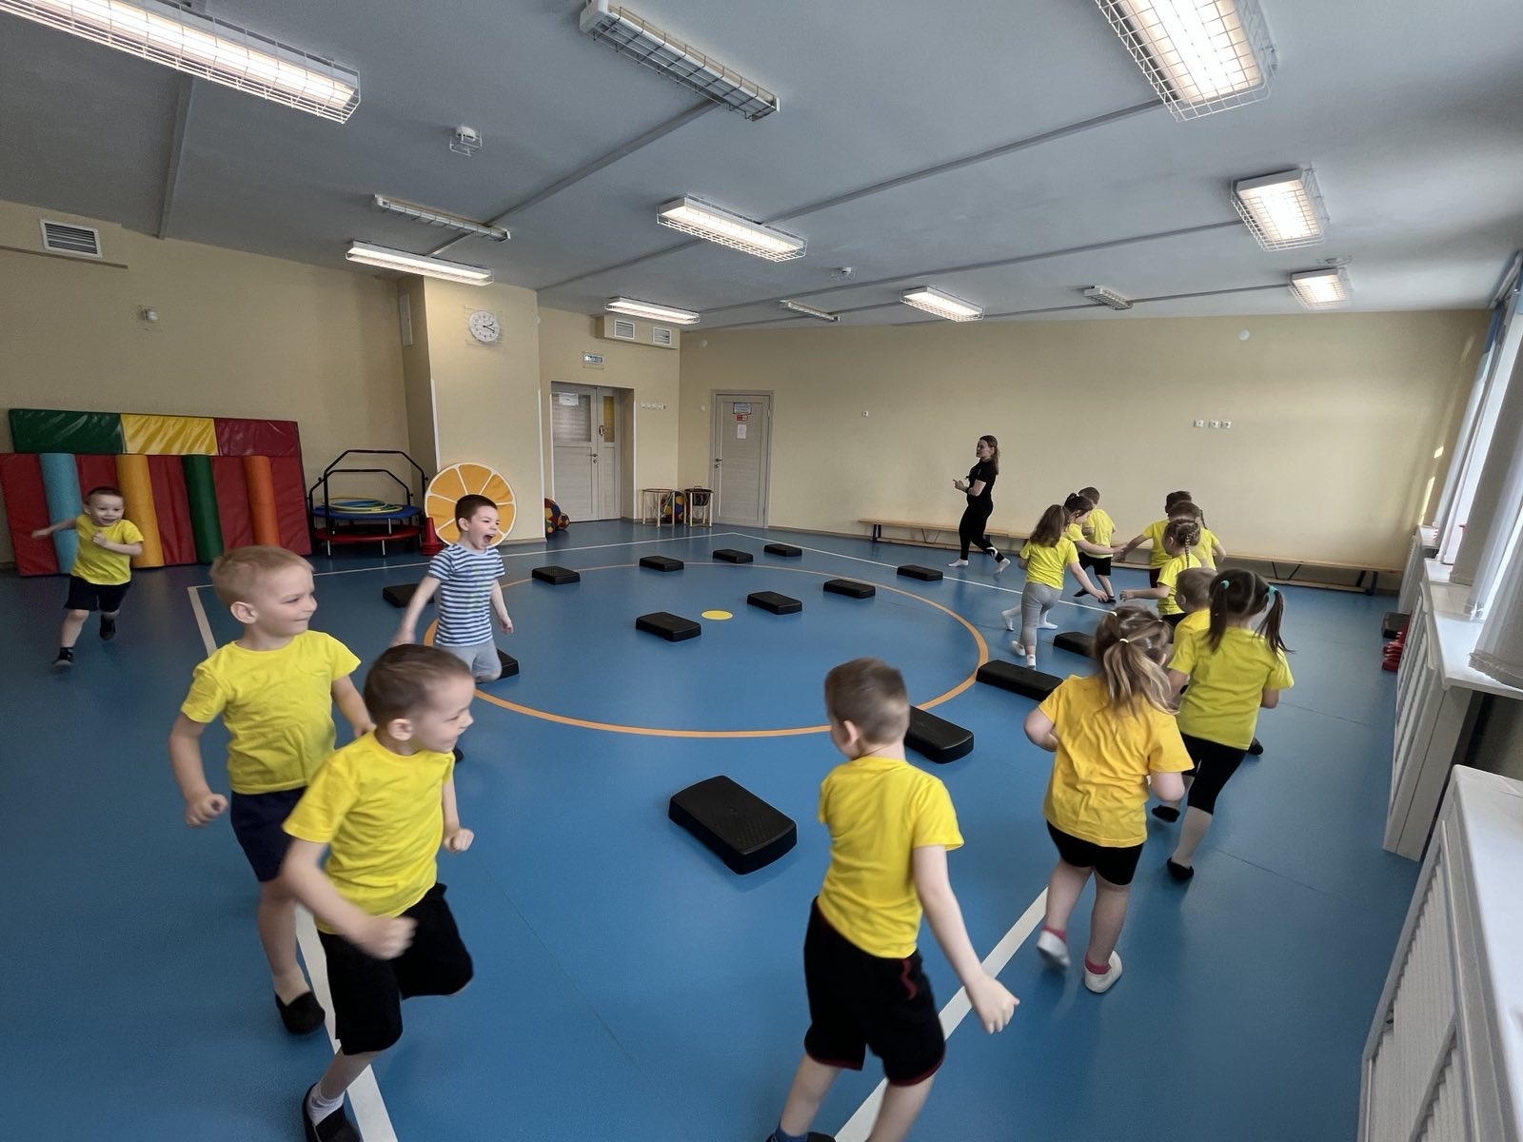
Подвижные игры на степ-платформах

Slide 5
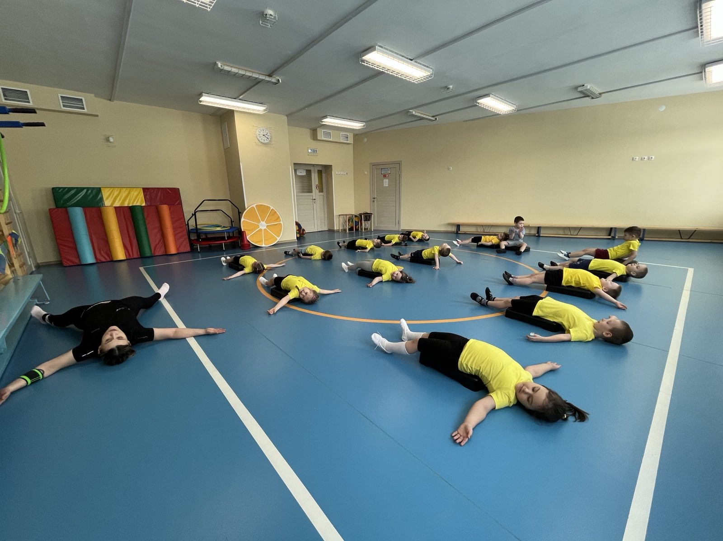
Релаксация

Slide 6
Вывод
В результате освоения программы дополнительного образования по степ-аэробике за первый год обучения средняя группа «Лапушки» овладела базовыми шагами и изучили несколько музыкальных ритмических композиций.
Из всего выше сказанного, можно сделать вывод, что правильная организация занятий по степ- аэробики с детьми дошкольного возраста, способствует развитию всего детского организма.
Так же занятия степ- аэробикой развивают у детей физические качества и координационные способности: способность ориентироваться в пространстве, способность к выполнению движений в заданном ритме, способность к перестроению движений, способность к произвольному расслаблению мышц. Поставленные задачи выполнены, свою работу считаю удовлетворительной

Slide 7

Участие во всероссийском конкурсе

